Slide 1
Родной язык
МКОУ СОШ № 6 г. Бирюсинска
О чём могут рассказать имена людей?
Лысенко Ольга Викторовна,
учитель русского языка
и литературы
МКОУ СОШ № 6 г. Бирюсинска
2022

Slide 2
Меж живущих людей безыменным никто не бывает
Вовсе; в минуту рождения каждый, и низкий, и знатный,
Имя своё от родителей в сладостный дар получает …
Гомер

Slide 3
Антропонимы – личные имена людей.
Ономастика – раздел языкознания, изучающий
имена собственные.

Slide 4
Упр. 76 (с. 71)
Разнообразие древнерусских имён
По порядку рождения детей: Первой, Вторак …
По цвету волос и кожи: Черныш, Белуха …
По поведению и чертам характера: Крик, Смирной …
По связи с ремёслами: Ложка, Шуба …
По месту (времени) рождения: Суббота, Дорога …
Связь с явлениями природы: Метель, Снегурочка …

Slide 5
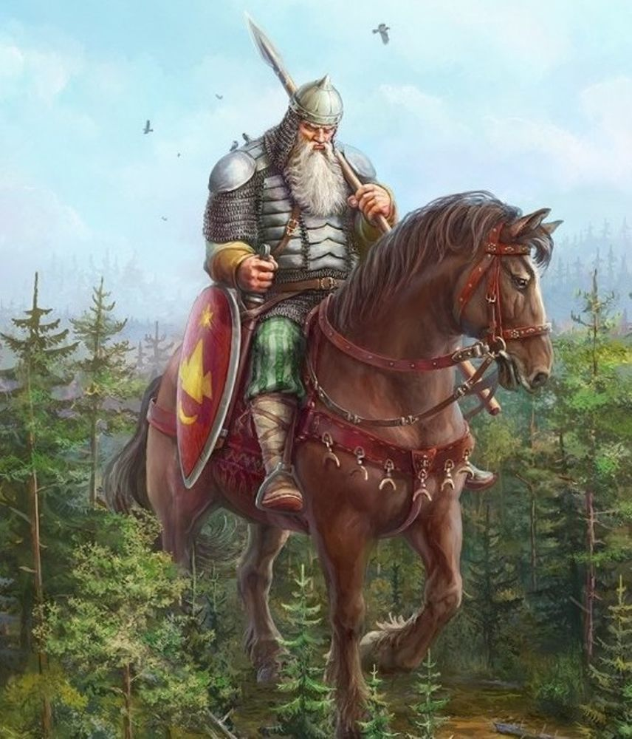
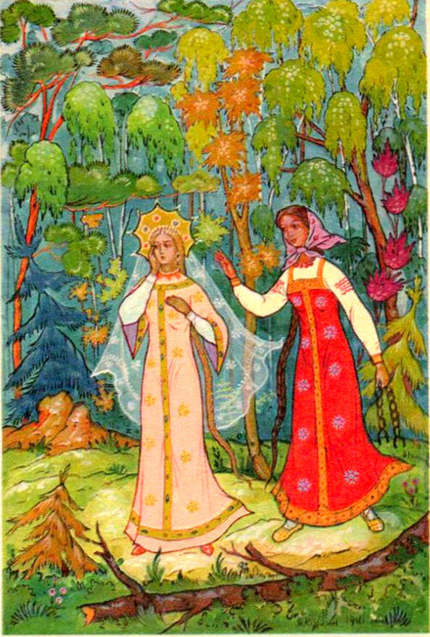
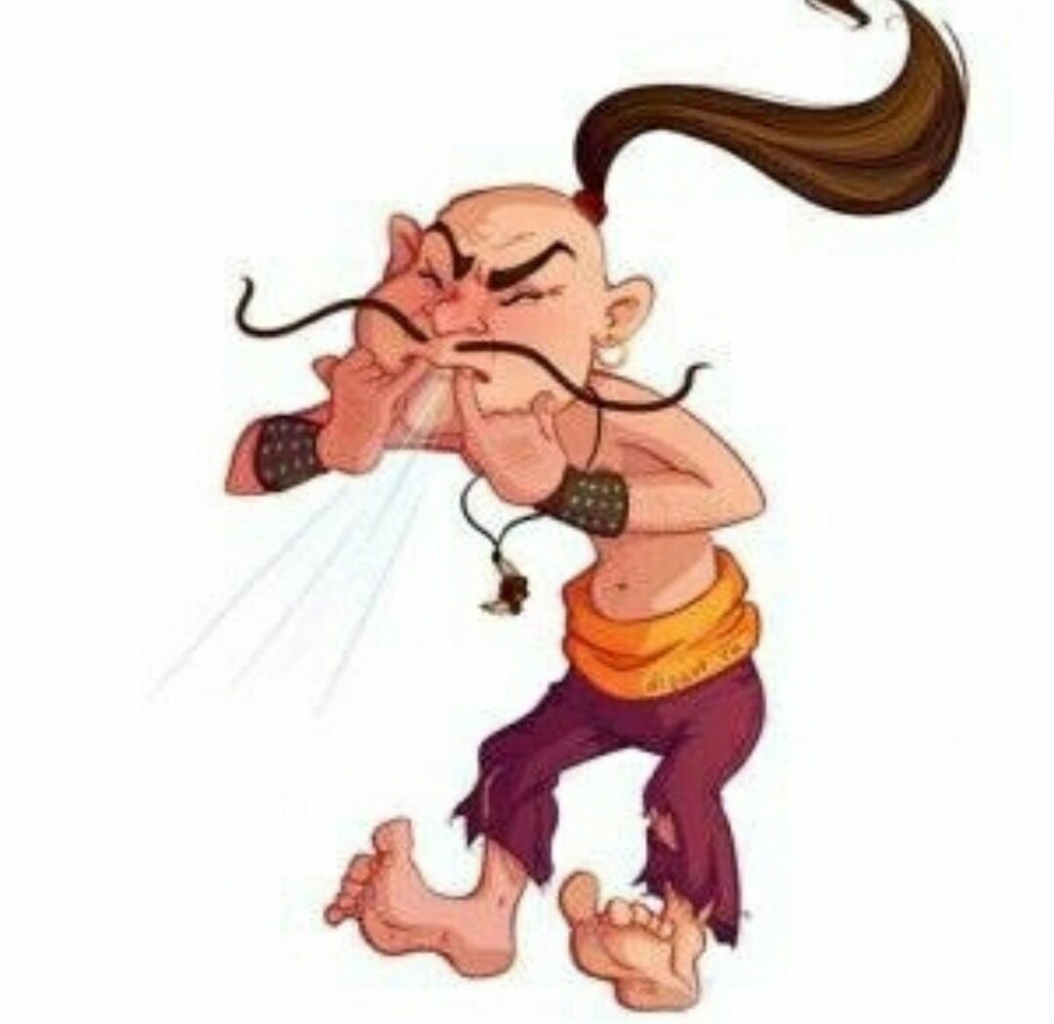
Добрыня Никитич Соловей разбойник Чернавка

Slide 6
Имена, возникшие с начала 20-х годов прошлого века
Протон
Атом
Диктатура
Идея
Спутник
Ракета

Slide 7
Упр. 76 (с. 71)
Иван – Ян (польск.) – Джон (англ.) – Чан (кит.)
Георгий – Джордж (англ.)
Евгений – Юджин (англ.)
Михаил – Майкл (англ.) – Михель (франц.)
Пётр – Пьер (франц.) – Пит (англ.)
Мария – Мэри (англ.) – Мари (франц.)

Slide 8
Синквейн
ИМЯ

Slide 9
Домашнее задание
1.Упр. 80 –составление словарика личных имён с включением в него имён родителей, родственников, одноклассников, друзей + происхождение имён, популярность + вывод.
Используем в работе Словарь личных имён на портале «Грамота.ру»– исследовательский проект. (По желанию)
2. Упр. 78– для тех, кто не выбрал упр. 80.

Slide 10
Использованные источники
Толковый словарь русского языка [Текст] : около 100 000 слов, терминов и фразеологических выражений / С. И. Ожегов ; под общ. ред. Л. И. Скворцова. - 28-е изд., перераб. - Москва: Мир и Образование: ОНИКС, 2012.
Толковый словарь живого великорусского языка: В 4 т. / В. Даль. - Репр. воспроизв. изд. 1912-1914. - М.: Цитадель, 1998.
Ефремова Т.Ф. Новый словарь русского языка. Толково-образовательный.- М.: Рус. яз. 2000.
Портал «Грамота.ру»
Русский родной язык. 5 класс: учеб. Пособие для общеобразоват. организаций/О. М. Александрова и др. – М.:Просвещение, 2020.

